Slide 1


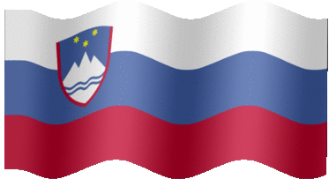
KVIZ O
REPUBLICI SLOVENIJI

Slide 2
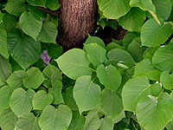
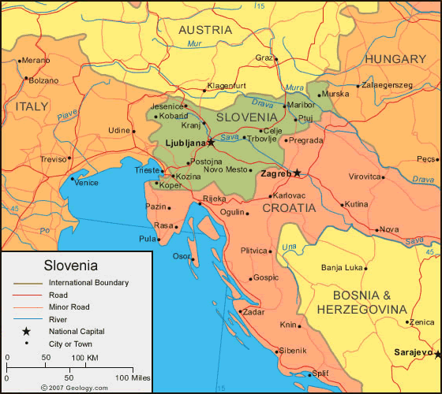
1. Republika Slovenija graniči s:
Hrvatskom, Italijom, Srbijom i Crnom Gorom.
Mađarskom, Austrijom i Njemačkom.
Italijom, Austrijom, Mađarskom i Hrvatskom.
1
2
3
4
5
6
7
8
9
10

Slide 3
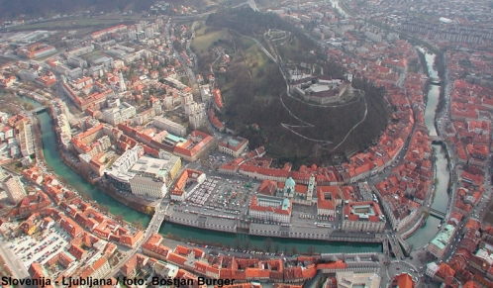
2. Glavni grad Slovenije je _________ :
Ljubljana
Beograd
Sarajevo
1
2
3
4
5
6
7
8
9
10

Slide 4
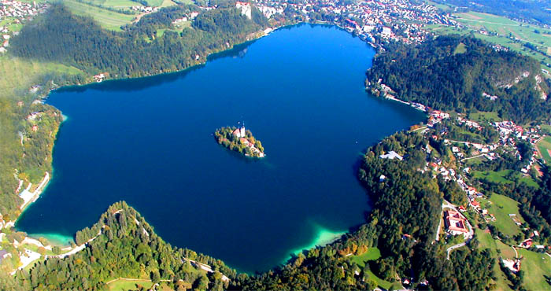
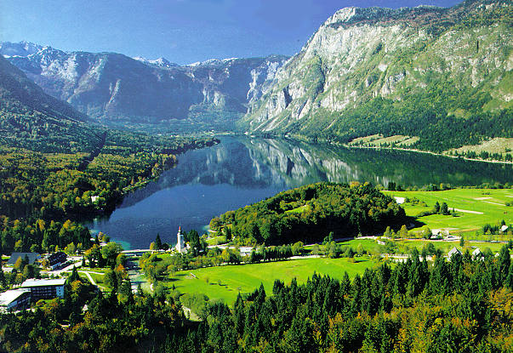
3. Alpska ledenjačka jezera koja su danas izrazito turistički iskorištena su:
Bled i Bohinj
Sabljaci i Balaton
Vrpsko i Nežidersko jezero
1
2
3
4
5
6
7
8
9
10

Slide 5
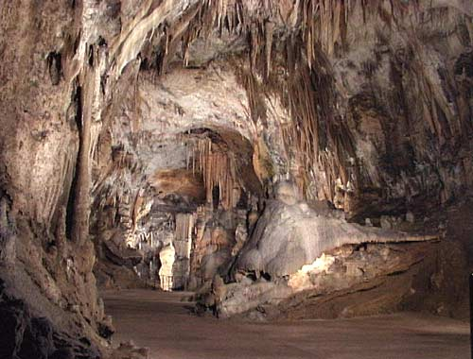
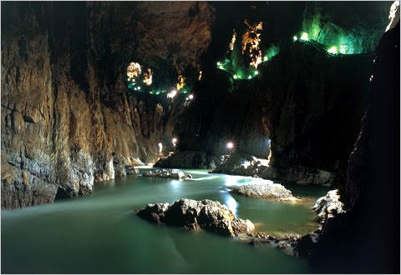
4. Postojna i Škocjanske jame su:
alpske udoline
važniji slovenski gradovi
spilje s bogatim podzemnim svijetom
1
2
3
4
5
6
7
8
9
10

Slide 6
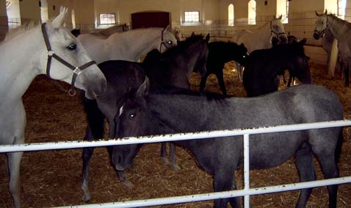
5. Lipicanci, vrsta konja koja se uzgaja za Bečku državnu školu jahanja uzgaja se u Lipici, nedaleko od slovensko- talijanske granice. Ti se konji rađaju:
sivi i takvima ostaju čitav život
crni, a potom pobijele u odrasloj životnoj dobi
bijeli, potom počnu crnjeti
1
2
3
4
5
6
7
8
9
10

Slide 7
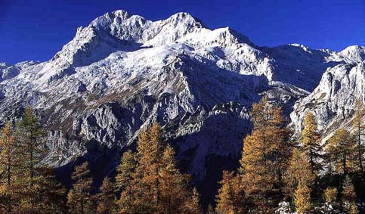
6. Jedini slovenski nacionalni park područje je i najviše slovenske planine. To je _______________:
Tamar
Pohorje
Triglav
1
2
3
4
5
6
7
8
9
10

Slide 8
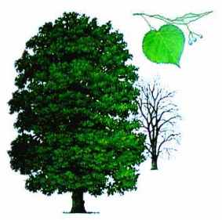
7. Drvo koje je izabrano za slovenski nacionalni simbol je ________________:
lipa
hrast
bukva
1
2
3
4
5
6
7
8
9
10

Slide 9
8. Slovenski gradovi koji su najbliži karlovačkoj regiji su:
Izola, Koper i Piran
Maribor, Ormož i Ptuj
Novo Mesto, Metlika i Črnomelj
1
2
3
4
5
6
7
8
9
10

Slide 10
9. Najveći granični prijelaz između Hrvatske i Slovenije ujedno su i vrata u Europsku Uniju. Taj se granični prijelaz zove ____________:
Bregana
Letenye
Bajakovo
1
2
3
4
5
6
7
8
9
10

Slide 11
10. Slovenske tvrtke prisutne i na hrvatskome tržištu su:
Sony, Philips, Volvo
Končar, Gredelj, Našicecement
Gorenje, Zlatarna Celje, Mercator
1
2
3
4
5
6
7
8
9
10

Slide 12


KRAJ!
Osmislili i izradili: Matija Dreven, prof. (OŠ Braće Seljan) i Ana Sudarević, dipl. knjiž. (OŠ Dubovac) 2011.

